Slide 1
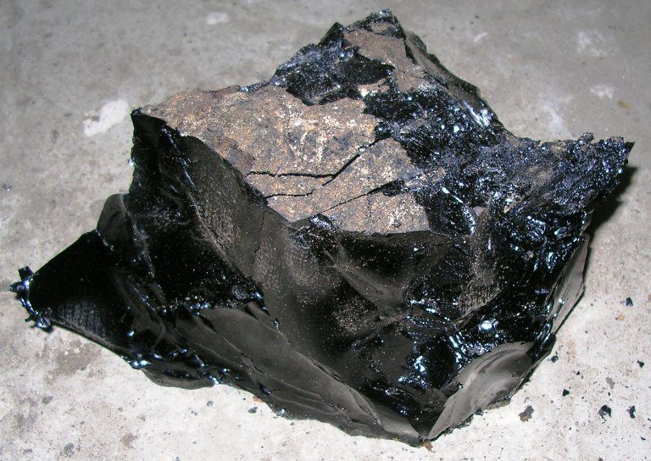
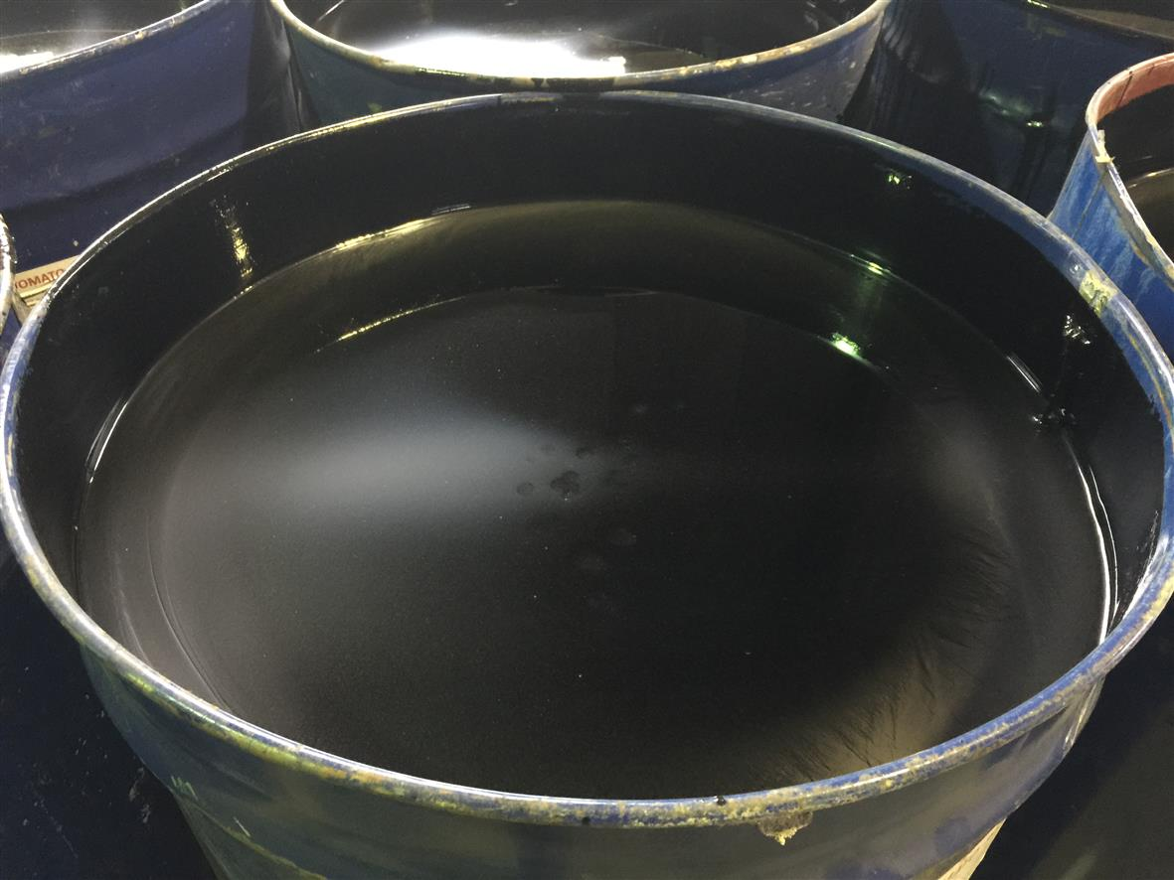
Нефтяные битумы и прочие нефтепродукты

Slide 2
Тема: Нефтяные битумы и прочие нефтепродукты
Цель: Получить представление о назначении, составе и требованиях к качеству битумов
Задача: Изучить виды, назначение и характеристики битумов

Slide 3
Битум – твердый или смолоподобный продукт, представляющий собой смесь углеводородов и их азотистых, кислородистых, сернистых и металлосодержащих производных.
Битумы не растворимы в воде, полностью или частично растворимы в бензоле, хлороформе, сероуглероде и других растворителях.
Битумы классифицируются на природные и искусственные. Природные битумы – это составная часть горючих ископаемых.
Искусственные (технические) битумы – это остаточные продукты переработки нефти, каменного угля и сланцев. По составу сходны с природными битумами.

Slide 4
Классификация битумов:
• Битумы нефтяные вязкие – дорожные, строительные, кровельные, специальные;
• Битумы нефтяные жидкие – дорожные;

Slide 5
Дорожный битум – наиболее востребованный среди всех перечисленных видов материал. Распространенность данного вида битумов объясняется масштабным дорожным строительством.
Данный вид битума может быть вязким или жидким. Вязкий используется в качестве основного вяжущего компонента при укладке дорог, а также при их ремонте – он повышает эластичность и мягкость горячего асфальта, тем самым облегчая его укладку. Жидкий дорожный битум производится с помощью добавления нефтяных растворителей к вязкому. Тип дорожного битума (БН, БНД) выбирается, исходя из климатических особенностей конкретного региона.

Slide 6
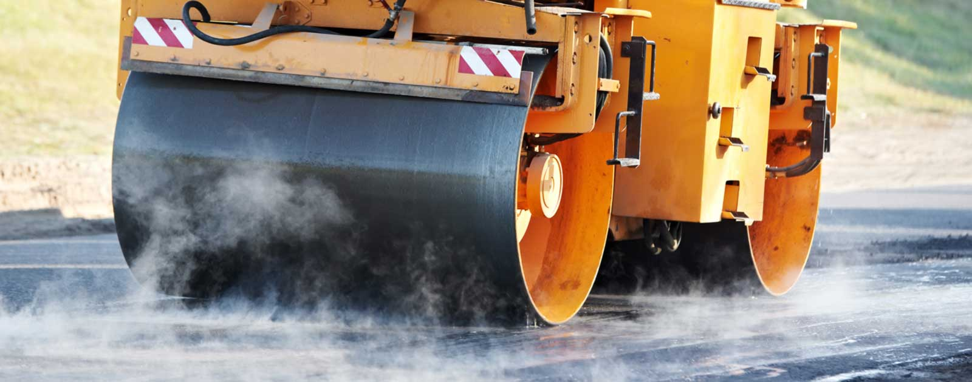
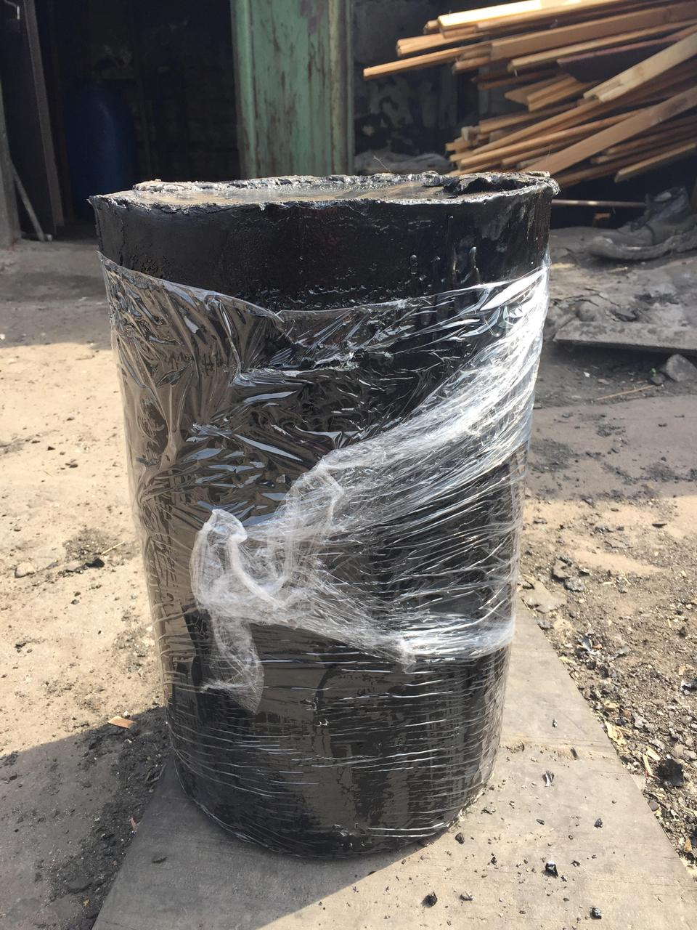

Slide 7
Характеристики вязких дорожных битумов
Показатели | БНД 200/300 | БНД 130/200 | БНД 90/130 | БНД 60/90 | БНД 40/60 | БН 200/300 | БН 130/200 | БН 90/130 | БН 60/90
Пенетрация, 0,1 мм, при температуре:
25 °С | 201-300 | 131-200 | 91-130 | 61-90 | 40-60 | 201-300 | 131-200 | 91-130 | 60-90
0 °С, не менее | 45 | 35 | 28 | 20 | 13 | 24 | 18 | 15 | 10
Температура, °С:
Размягчения,не ниже | 35 | 40 | 43 | 47 | 51 | 33 | 38 | 41 | 45
Хрупкости, не выше | -20 | -18 | -17 | -15 | -12 | -14 | -12 | -10 | -6
вспышки, не ниже | 220 | 220 | 230 | 230 | 230 | 220 | 230 | 240 | 240
Дуктильность, см, не менее при температуре:
25 °С | - | 70 | 65 | 55 | 45 | - | 80 | 80 | 70
0 °С | 20 | 6,0 | 4,0 | 3,5 | - | - | - | - | -
Изменение температуры размягчения после прогрева
°С, не более | 7 | 6 | 5 | 5 | 5 | 8 | 7 | 6 | 6
Индекс пенетрации | От -1,0 до +1,0 |  |  |  |  | От -1,5 до +1,0

Slide 8
Изоляционные битумные покрытия используются в основном для длительной защиты разнообразных труб от коррозии. Мастики на основе битума могут иметь в своем составе пластификаторы (нефтяные масла, каучук), которые способствуют сохранению эластичности битумной изоляционной мастики при нанесении в условиях низких температур. Изоляционные свойства битума широко используются при производстве рулонных гидроизоляционных материалов.

Slide 9
Характеристики изоляционных битумов
Показатели | БНИ-IV-3 | БНИ-IV | БНИ-V
Пенетрация, 0,1 мм, при температуре:
25 °С | 30-50 | 25-40 | 20-40
0 °С, не менее | 15 | 12 | 9
Температура, °С:
Размягчения | 65-75 | 75-85 | 90-100
вспышки, не ниже | 250 | 250 | 240
Дуктильность при 25 °С, см, не менее | 4 | 3 | 2
Изменение массы после прогрева, %, не более | 0,5 | 0,5 | 0,5
Массовая доля парафина, %, не более | 4 | - | -

Slide 10
Строительный битум широко применяется для выполнения разного вида работ, в том числе для гидроизоляции бетонных сооружений, подвалов домов и фундаментов. Пластичность материалов, имеющих в своем составе битум, позволяет заделывать ими достаточно широкие трещины (до 0,5 см). Строительный битум применяется, как правило, в горячем виде. Для того чтобы применять его в холодном виде, он должен иметь форму эмульсии или разбавляться растворителями

Slide 11
Характеристики строительных битумов)
Показатели | БН 50/50 | БН 70/30 | БН 90/10
Пенетрация при 25 °С, 0,1 мм | 41-60 | 21-40 | 5-20
Температура, °С:
Размягчения | 50-60 | 70-80 | 90-105
Вспышки, не ниже | 230 | 240 | 240
Дуктильность при 25 °С, см, не ниже | 40 | 3,0 | 1,0

Slide 12
Кровельный битум используется при производстве кровельных материалов. Битум может использоваться как для покрытия кровельной основы (покровные битумы), так и для ее пропитки (пропиточные битумы). Покровный битум может быть простым (сырьевым) или окисленным. Окисленный битум имеет лучшие характеристики по теплостойкости

Slide 13
Характеристики кровельных битумов
Показатели | БНК 40/180 | БНК-45/190 | БНК 90/30
Пенетрация при 25 °С, 0,1 мм | 160-210 | 160-220 | 25-35
Температура, °С:
Размягчения | 37-44 | 40-50 | 80-95
хрупкости, не выше | - | - | -10
После прогрева:
изменение массы, %, не более | 0,8 | 0,8 | 0,5
пенетрация при 25°С, % от исходной, не менее | 60 | 60 | 70
Примечание. Для всех битумов: температура вспышки не ниже 240 °С; для марки БНК-45/190 массовая доля парафина не более 5%.

Slide 14
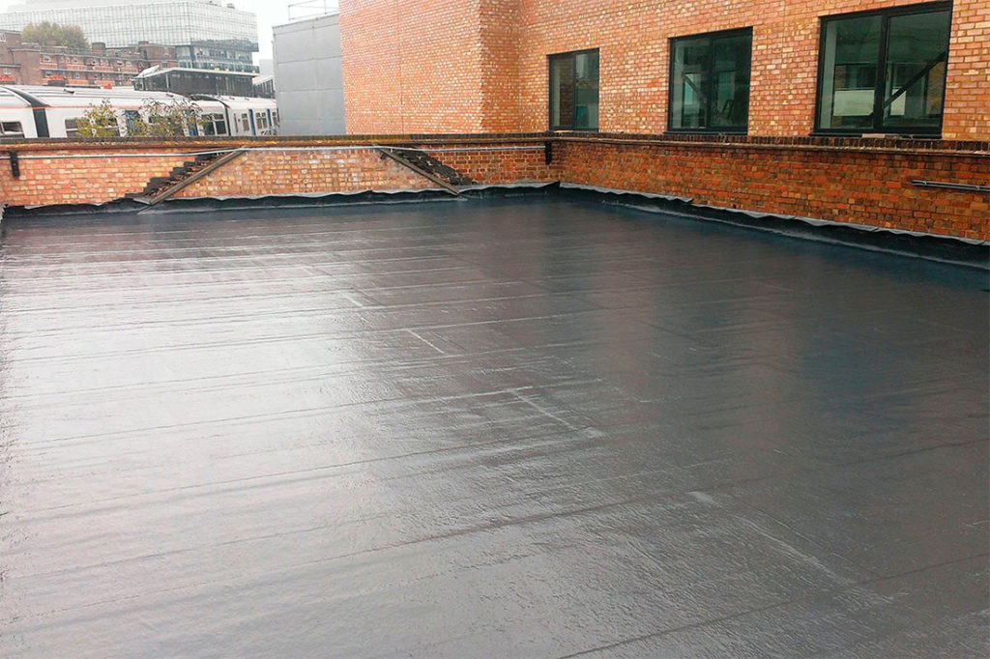

Slide 15
По разным показателям главных свойств, особенно вязкости, пластичности и температуры размягчения, все нефтяные битумы делят на марки:
Для дорожного строительства
предусматривается пять марок от БНД (битум нефтяной дорожный)-200/300 до БНД-40/60. Численные показатели отражают допустимые для конкретной марки пределы изменения коэффициентов пенетрации при 25°С, и четыре марки БН от 200/300 до БН-60/90

Slide 16
Для строительных работ
Существуют три марки, которые обозначаются «БН» — битум нефтяной: БН-50/50, БН-70/30 и БН-90/10. В данном случае цифры числителя дроби отражают температуру размягчения по «К и Ш» (кольцо и шар), а знаменатель — это средние значение показателей изменения пенетрации при 25°С

Slide 17
Для кровельных работ
предусмотрены такие марки: БНК (битум нефтяной кровельный)-45/180, БНК-90/40 и 90/30, а также БНК-45/190. Тут показатель числителя дроби отражает среднее значение показателей температуры размягчения по «К и Ш», а знаменатель — среднее значение показателей пенетрации при 25ºС.

Slide 18
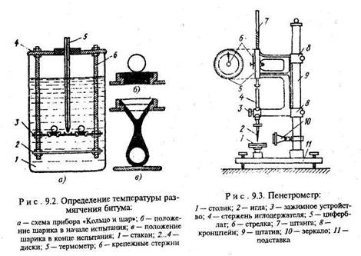

Slide 19
